Slide 1

识字（一）
一去二三里
龙浔中心小学
颜喜莲

Slide 2
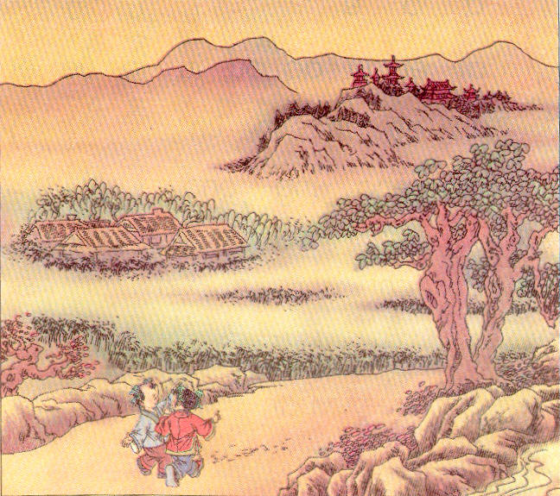

Slide 3
竖中线
横中线

Slide 4
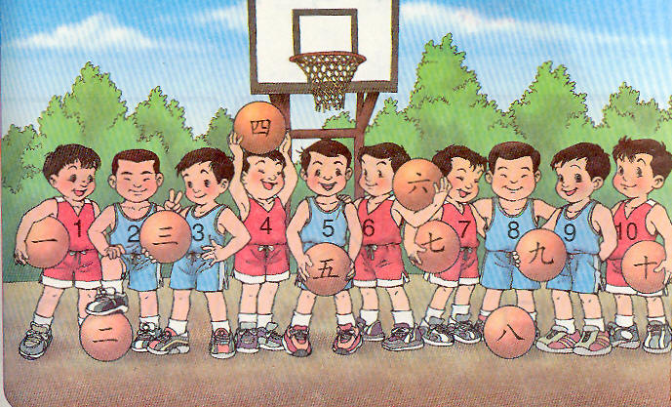

Slide 5

谢谢指导

